Slide 1
La sintesi in
Verilog HDL
Il linguaggio Verilog HDL per la sintesi di sistemi digitali

Slide 2
TESTI Consigliati
J. Bhasker
Verilog HDL Synthesis – A pratical Primer
Star Galaxy Publisher

Slide 3
Il processo di Sintesi
Descrizione ad alto livello
La sintesi
  è un processo di conversione da un alto livello di astrazione ad una rappresentazione ottimizzata a livello di gate
Sfrutta una libreria di Celle già definite
  basic logic gates like and , or , not nand, nor,…
  macro cells, such as adder, muxes, memory, and special flip-flops
Il progettista dovrebbe
  Prima interpretare e descrivere opportunamente l’architettura del sistema.
  Poi considerare I vincoli quali timing, area, testability, and power
Vincoli
Sintesi
Automatica
Libreria
CELLE
Ottimizzazione
no
Rispetta i vincoli
si
Place & Route

Slide 4
Contributo del “code Style”
Il processo di sintesi è guidato da: descrizione in HDL del sistema, dai vincoli, da eventuali processi di ottimizzazione.
Nel raggiungimento degli obiettivi il contributo al successo del progetto è da ricercarsi:
  80 % nella descrizione in HDL del sistema
  15% all’imposizione di vincoli e ad un processo di sintesi ben organizzato
  5% ad eventuali processi di ottimizzazione
Es: si voglia progettare un sistema che funzioni a 100 MHz:
  Una buona stesura del codice dovrebbe portare senza ottimizzazioni e senza imporre vincoli particolari a raggiungere una freq. di lavoro di almeno 80 MHz ... poi attraverso ottimizzazioni sw si può ottenre un miglioramento delle prestazioni di circa il 20%

Slide 5
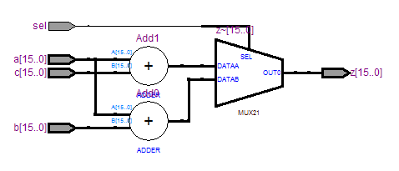
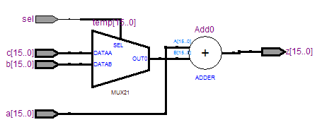
Esempio
always @(sel or a or b or c)
if (sel)
z = a + b;
else
z = a + c;
always @(sel or b or c)
if (sel)
temp = b;
else
temp = c;
always @(temp or a)
z= a+ temp;

Slide 6
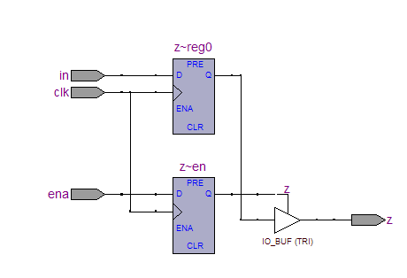
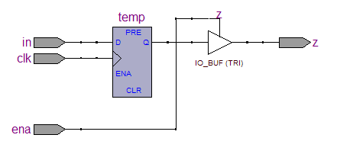
Logica Combinatoria e Sequenziale
Tenere separata la logica combinatoria da quella sequenziale
always @(posedge clk)
begin
if (ena)
z=in;
else
z=1'bz;
end
endmodule
always @(posedge clk) begin
temp=in;
end
always @(ena or temp) begin
if (ena)
z=temp;
else
z=1'bz;
end
endmodule

Slide 7
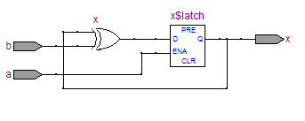
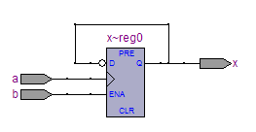
Evitare i latches
L’impiego di latches può portare a “corse critiche” il cui risultato può essere aleatorio
Molto meglio usare FF
Un codice scritto in modo poco accurato induce il sintetizzatore a introdurre (inutilmente) dei latches per memorizzare alcuni valori
  Non bisogna lasciare assegnazioni implicite o sottointese
always @(a or b)
begin
if (a)
x<=x^b;
end
always @(posedge a)
begin
if (a)
x<=x^b;
end

Slide 8
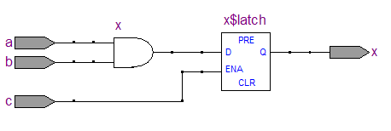
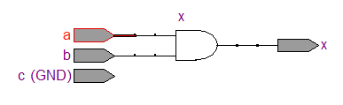
Esempio
always @(a or b or c)
begin
if (c)
x = a & b;
end
Viene implicato (“inferred”) un latch per memorizzare l’uscita
always @(a or b or c)
begin
if (c)
x = a & b;
else
x = 1'bx;
end
Soluzione puramente combinatoria

Slide 9
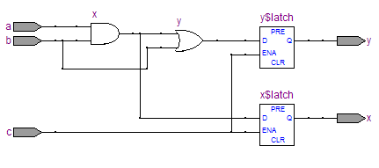
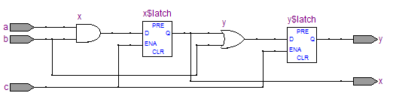
Esempio
Il rischio è inoltre quello di ottenere risultati imprevisti
always @(a or b or c)
begin
if (c) begin
x = a & b;
y = x | b;
end
end
always @(a or b or c)
begin
if (c) begin
x <= a & b;
y <= x | b;
end
end
always @(a or b or c)
begin
if (c) begin
y = x | b;
x = a & b;
end
end

Slide 10
Regola #1
If the procedure has several paths, every path must evaluate all outputs
Method1:
  Set all outputs to some value at the start of the procedure.
  Later on different values can overwrite those values.
    always @(...
    begin
    x=0;y=0;z=0;
    if (a) x=2; elseif (b) y=3; else z=4;
    End
Method2:
  Be sure every branch of every if and case generate every output
    always @(...
    begin
    if (a) begin x=2; y=0; z=0; end
    elseif (b) begin x=0; y=3; z=0; end
    else begin x=0; y=0; z=4; end
    end

Slide 11
Regola #2
All inputs used in the procedure must appear in the trigger list
Right-hand side variables:
Except variables both calculated and used in the procedure.
  always @(a or b or c or x or y)
  begin
  x=a; y=b; z=c;
  w=x+y;
  end
Branch controlling variables:
Be sure every branch of every if and case generate every output
  always @(a or b)
  begin
  if (a) begin x=2; y=0; z=0; end
  elseif (b) begin x=0; y=3; z=0; end
  else begin x=0; y=0; z=4; end
  end

Slide 12
Regola #3
All possible inputs used control statements must be covered
End all case statements with the default case whether you need it or not.
  case(state)
  ...
  default: next_state = reset;
  Endcase
Do not forget the self loops in your state graph
  if(a|b&c) next_state=S1;
  elseif(c&d) next_state=S2;
  else next_state=reset;

Slide 13
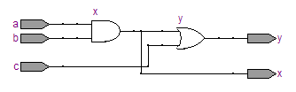
Block and NON Block assignments
<= NON blocking assignment
= Blocking assignment
In se non hanno significativi effetti sulla logica combinatoria
Raccomandazioni
Blocking assignment per la logica combinatoria
NON Blocking per la logica sequenziale
Non usare contemporaneamente Blocking e NON Blocking assigmentents nella stessa procedura
always @(a or b or c)
begin
x = a & b;
y = x | c;
end
always @(a or b or c)
begin
y = x | c;
x = a & b;
end

Slide 14
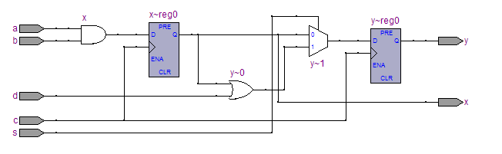
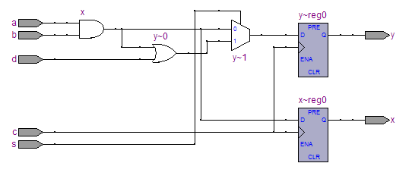
Block and NON Block assignments
always @(posedge c)
begin
x<=a&b;
if (s)
y<=x|d;
else
y<=x;
end
always @(posedge c)
begin
x=a&b;
if (s)
y=x|d;
else
y=x;
end

Slide 15
Ritardi
I ritardi non vengono sintetizzati generando così probabili incongruenze fra la descrizione comportamentale ed il circuito sintetizzato
In Quartus la simulazione funzionale è del circuito RTL e non del Verilog Sorgente … pertanto non è nemmeno possibile simulare eventuali ritardi.

Slide 16

Always List
La lista associata al costrutto always (event list) DEVE contenere tutte le variabili in ingresso della logica combinatoria
  Altrimenti ci sarebbe una discrepanza tra quanto descritto (e forse simulato) a livello comportamentale ed il circuito sintetizzato
    Nota: In quartus NON si esegue la simulazione del sorgente comportamentale Verilog, ma della sua conversione in RTL
always @(b)
begin
x=a&b;
end
A livello comportamentale le variazioni di ‘a’ non dovrebbero aver effetto sull’uscita, ma nel circuito sintetizzato, ovviamente si. In genere in fase di compilazione c’è un WARNING

Slide 17
Sincroni o Asincroni
Sincroni
  Impiegano un clock (tempo campionato)
  Disegno più semplice
  Circuito più lento (worst case)
  Elementi di memoria: FF
  Facile esportabilità
Asincroni
  Impiegano un protocollo di handshaking
  Problemi di hazards, corse critiche, glicthes
  Circuiti più veloci
  Memoria nei ritardi (difficili da prevedere)
  Difficile esportabilità
  Importantissima la stima dei ritardi e l’analisi temporale
    Però i ritardi dipendono da molti parametri (temp, p&R, device …)

Slide 18
Glitches
delay=t_{d}
delay=t_{d}
A
C
A
B
C
B
t₁
t₂
t₁
t₂
A
A
Event-driven model:
Narrow Pulse
B
B
C
C
t_{d}
Real gate:
What really happen ?
t_{d}
t₂ - t₁ > t_{d}
t₂ - t₁ < t_{d}

Slide 19
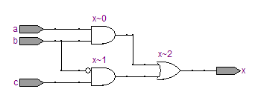
Alee
Es:
a=b=c=1 → x=1
b=0 → x=1
Si spegne il percorso alto e si accende il percorso basso, ma se i tempi di propagazione sono diversi tra i due rami si può aver un momento in cui l’uscita va a 0
Se sono presenti “loop” (memorie) il risultato può essere imprevisto

Slide 20
Circuiti Sincroni
R
CL
R
CL
R
CL
R
CLK
Implicit (global) synchronization between blocks
Clock period > Max Delay (CL + R)

Slide 21
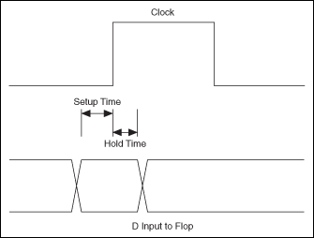
Circuiti Sincroni
Un clock controlla i segnali (sul fronte)
  Eventuali variazioni di ingressi/uscite non vengono rilevate o propagate fino al nuovo fronte
  Ci sono vincoli sulla temporizzazione dei dati (Tsu, Th, Freq.)
  Se il vincolo viene violato il risultato è imprevedibile (stato metastabile)
    Maggiore ritardo di propagazione
    Uscita non corretta
    Raramente si possono innescare oscillazioni
Setup time
Freq.
Hold time
IPAD
logic
FF
logic
FF
logic
OPAD
IPAD
Asinc. delay
logic
OPAD
IPAD

Slide 22
Circuiti Asincroni
Ack
R
CL
R
CL
R
CL
R
Req
Explicit (local) synchronization:
Req / Ack handshakes

Slide 23
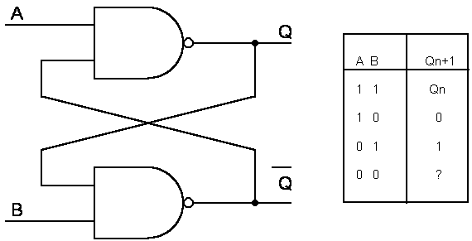
Circuiti asincroni
Impiego di Feedback
  Per il protocollo di handshaking
  Per ricordare lo stato del sistema
Il tempo di ritardo dei vari rami del circuito è cruciale
  Si possono generare glitches (che propagati a ritroso possono dare risultati imprevedibili)
  Si possono innescare corse critiche e alee.
I tempi di ritardo dipendono da molti parametri
  Tecnologia adottata (o dal dispositivo FPGA)
  Place and Route (o da diverse compilazioni del circuito)
  Temperatura di esercizio,
  ….
Il progetto deve essere molto accurato ed i vincoli molto precisi

Slide 24
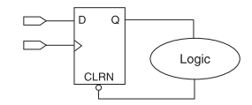
Loop Combinatorio
E’ una delle principali cause di instabilità
Nasce ad esempio se una variabile è presente tanto a sinistra che a destra dell’assegnazione
( Es: a <= b+a; )
  Il suo comportamento dipende dal ritardo di propagazione
  Può degenerare un loop infinito.
In un circuito sincrono deve includere dei registri (ma ciò non vale per i suoi eventuali controlli asincroni)
Può venir evidenziato dal Time Quest Timing Analysis – Recovery and removal Analysis

Slide 25
Latches
Genericamente sono da evitare
Possono nascere erroneamente da codici imprecisi
A differenza di altre tecniche in un’ FPGA un latch “costa” quanto un FF e non è più veloce.
Quando il latch è trasparente può essere attraversato da glicthes ma il Time Quest analyzer (trattandolo come circuito sincrono) non evidenzia questo comportamento
L’uso di latches inficia la possibilità di una corretta analisi temporale del circuito

Slide 26
Delay Chains
Catene di elementi di ritardo (ad esempio invertitori) per creare ritardi di propagazione sono da evitare
Negli ASIC a volte sono usati per bufferizzare i segnali; nelle FPGA tutti i segnali sono già bufferizzati opportunamente all’interno dei canali di trasmissione
I ritardi possono cambiare in base alle diverse compilazioni (P&R) ed inoltre rendono il circuito non esportabile verso altre tecnologie
Da evitare in particolare ritardi sulla linea del clock (disallineamento)

Slide 27
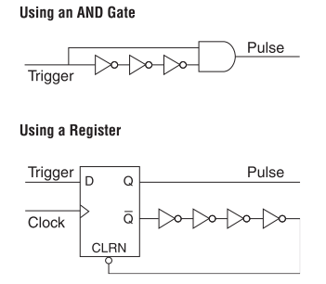
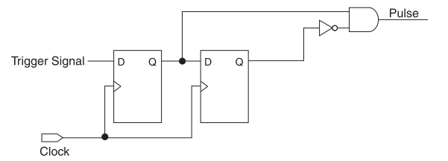
Pulse Generators & Multivibrators
Tramite catene di ritardi si potrebbero realizzare
  Generatori di impulsi
  Multivibratori (oscillatori digitali)
Il loro funzionamento (asincrono)
non è prevedibile e non può
essere definito a priori
Realizzazione corretta

Slide 28
Clock schemes
Evitare l’uso di clock generati internamente al circuito – ovvero segnali adibiti a clock (potrebbero presentare gliches)
Evitare ove possibile il trasferimento di dati tra sistemi controllati da clock diversi (eventualmente usare una FIFO)

Slide 29
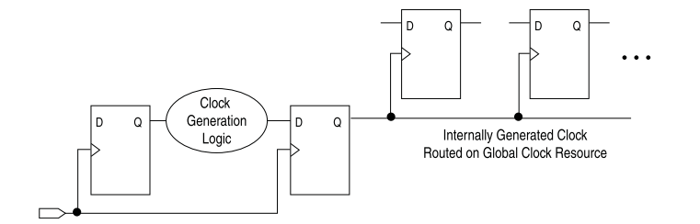
Generazione interna di Clock
Usando un circuito logico per generare clock o reset asincroni comporterà facilmente la presenza di glitches che sono deleteri sul clock.
  Possono portare a violazioni di Tsu e Th
  Introducono “nuovi” cicli di elaborazione
Si dovrebbe per lo meno usare un sistema che sincronizzi l’uscita della rete logica
E’ sconsigliato comunque realizzare sistemi che adottino contemporaneamente entrambi i clock (in ingresso e generato)

Slide 30
Divisori di clock
Nelle FPGA ci sono PLL dedicate (consigliato)
Se si usa una rete logica per lo meno sincronizzare le uscite col clock di ingresso
NO a ripple counters (catene di FF-T ove l’uscita dell’uno è il clock del seguente)
Evitare circuiti asincroni per la decodifica di contatori

Slide 31
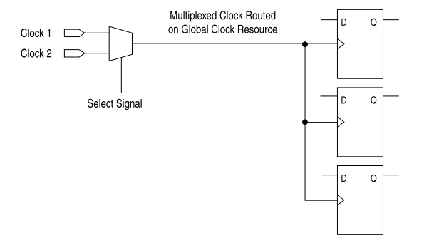
Clock Multiplexing
Utile per far funzionare un circuito a diverse frequenze
E’ consigliato adottare le risorse interne dedicate dell’FPGA
Al clock-switch si resettino tutti i registri
Una eventuale errore nel transitorio da un clock all’altro non abbia conseguenze negative.

Slide 32
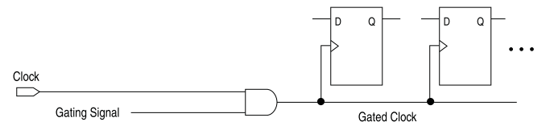
Gated Clock
Può essere utile per limitare la potenza dissipata
E’ sconsigliato perché comporta un disallineamento del clock (clock skew)
Può rendere il clock sensibile ai glitches
Piuttosto che adottare porte logiche, nelle FPGA ci sono circuiti dedicati per spegnere il clock
Si può usare il piedino di CE (però non limita la potenza)
Notes:
Il segnale di enable, arrivando in un istante qualsiasi ed imprevedibile potrebbe generare un glitch sulla linea di clock … alcuni FF potrebbero rilevarlo, altri (magari più lontani e con linee a maggior capacità no)

Slide 33
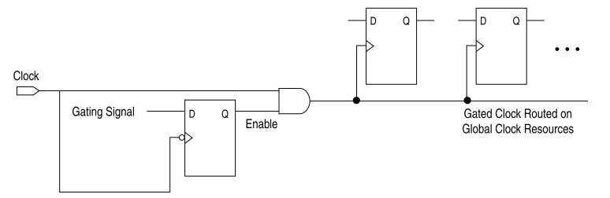
Sincronous Gated Clock
Se è richiesto il Gated Clock per limitare la potenza
Usare comunque le risorse di routing dedicate
Adottare lo schema riportato per evitare glitches
  Il FF aggiunto campiona il gate signal sul fronte di discesa
  La logica che genera il “Gating Signal” ha a disposizione ½ ciclo di clock per ottenere il risultato
Notes:
Il segnale di enable non arriva in un istante qualsiasi (come nel caso precedente – il che potrebbe creare glitches), bensì in un ben determinato momento (il più opportuno e prevedibile come funzionamento)

Slide 34
Esempi
Alcuni casi in cui in cui il codice influenza la sintesi e soprattutto i risultati
  Utilizzo di “if” oppure di “case”
  Pipelining della logica
  Gestione di segnali ad alto Fan-Out
  Gestione dei segnali di reset
  Inferring (implicazione) di memorie

Slide 35
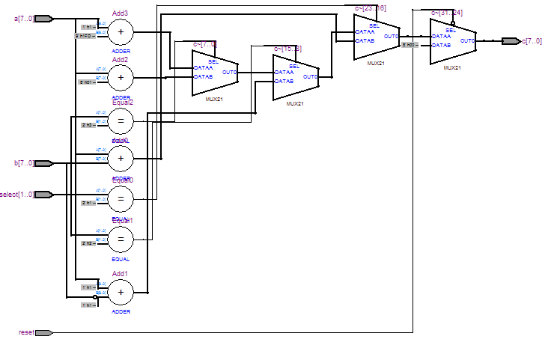
IF … else
module test (reset, select, a,b,c);
input reset;
input [1:0] select;
input [7:0] a, b;
output [7:0] c;
reg [7:0] c;
always@(select or reset or a or b or c) begin
if (!reset) begin
c <=0;
end else begin
if (select == 2'b01) c <= a + b;
else if (select == 2'b10) c <= a - b ;
else if (select == 2'b11) c <= a + 1;
else c <= a -1;
end
end
endmodule
Priority encoder

Slide 36
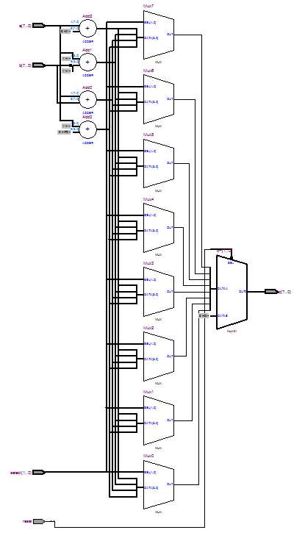
CASE
module test (reset, select, a,b,c);
input reset;
input [1:0] select;
input [7:0] a, b;
output [7:0] c;
reg [7:0] c;
always@(select or reset or a or b or c) begin
if (!reset) begin
c <=0;
end else begin
case (select)
2'b01 : c <= a + b;
2'b10 : c <= a - b;
2'b11 : c <= a + 1;
2'b00 : c <= a - 1;
endcase
end
end
endmodule
NON priority encoder

Slide 37
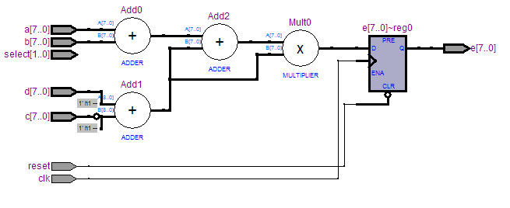
Pipelining
module test (clk, reset, select, a,b,c,d,e);
input reset;
input clk;
input [1:0] select;
input [7:0] a, b, c,d;
output [7:0] e;
reg [7:0] e;
reg [7:0] t1,t2,t3,t4;
always@(posedge clk or negedge reset) begin
if (!reset) begin
e <=0;
end else begin
t1 = a + b;
t2 = d - c;
t3 = t1 + t2;
e = t3 *t2 ;
end
end
endmodule

Slide 38
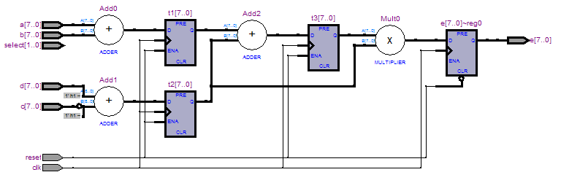
Pipelining
module test (clk, reset, select, a,b,c,d,e);
input reset;
input clk;
input [1:0] select;
input [7:0] a, b, c,d;
output [7:0] e;
reg [7:0] e;
reg [7:0] t1,t2,t3,t4;
always@(posedge clk or negedge reset) begin
if (!reset) begin
e <=0;
end else begin
t1 <= a + b;
t2 <= d - c;
t3 <= t1 + t2;
e <= t3 *t2 ;
end
end
endmodule

Slide 39
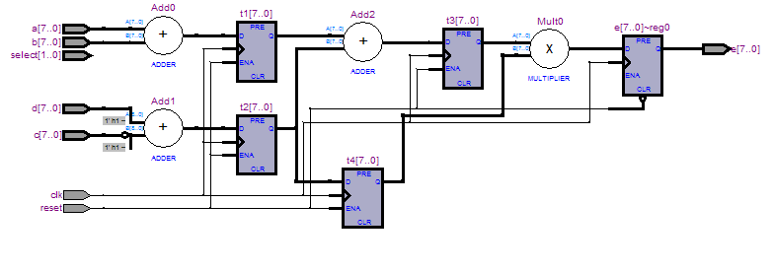
Pipelining
module test (clk, reset, select, a,b,c,d,e);
input reset;
input clk;
input [1:0] select;
input [7:0] a, b, c,d;
output [7:0] e;
reg [7:0] e;
reg [7:0] t1,t2,t3,t4;
always@(posedge clk or negedge reset) begin
if (!reset) begin
e <=0;
end else begin
t1 <= a + b;
t2 <= d - c;
t3 <= t1 + t2;
t4 <= t2 ;
e <= t3 *t4 ;
end
end
endmodule

Slide 40
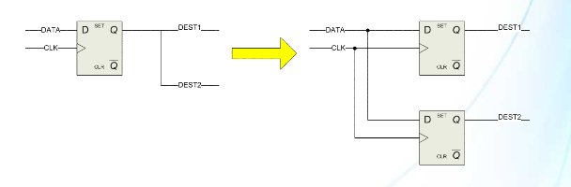
High fan-out signals
Sono segnali condivisi da molti elementi
  Devono arrivare in molti punti diversi della FPGA
  Considerevoli ritardi nei collegamenti
  Difficile mantenere il sincronismo
  Sorgente (driver) e destinazione di un segnale è bene siano vicini
Duplicazione della logica
  Manuale o automatica (max_fanout)
  “preserve attribute” per evitare che l’ottimizzazione elimini le ridondanze
Utilizzo di reti dedicate (ad alto fanout – es: Reset)

Slide 41
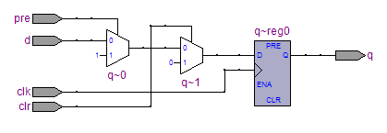
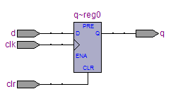
RESET sincrono ed asincrono
module sync (d,clk,clr,pre,q);
input d,clk,clr,pre;
output q;
reg q;
always @(posedge clk)
begin
if (clr)
q <= 1’b0;
else if (pre)
q <= 1’b1;
else
q <= d;
end
endmodule
module async (d,clk,clr,q);
input d,clk,clr;
output q;
reg q;
always @(posedge clk or posedge clr)
begin
if (clr)
q <= 1’b0;
else
q <= d;
end
endmodule

Slide 42
Gestione del Reset
Reset sincrono
  Sconsigliato
  Utilizza maggiori risorse
  Non fa uso di risorse dedicate
  E’ trattato alla stregua di qualunque segnale
  Ha elevato fan-out

Slide 43
Gestione del Reset
Reset asincrono
  E’ più diffuso
  Usa risorse già presenti su FPGA
  Esistono anche linee globali di reset
  Può presentare dei malfunzionamenti al momento di “ri-attivazione”
    Essendo un segnale asincrono potrebbe arrivare nei pressi del fronte di clock:
    Alcuni FF potrebbero riattivarsi subito, altri all’istante successivo

Slide 44
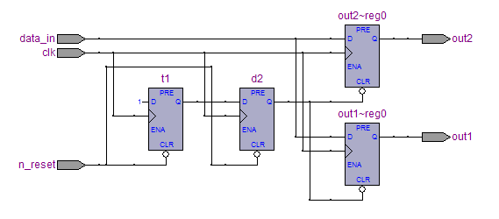
Gestione del Reset
Reset asincrono / sincronizzato
module reset_sinc_asinc(clk, n_reset, data_in, out1, out2);
input n_reset;
input clk;
input data_in;
output out1,out2;
reg out1,out2,t1,d2;
always@(posedge clk or negedge n_reset) begin
if (!n_reset) begin
t1 <= 0;
d2 <= 0;
end else begin
t1 <= 1;
d2 <= t1;
end
end
always@(posedge clk or negedge d2) begin
if (!d2) begin
out1 <= 0;
out2 <= 0;
end else begin
out1 <= data_in;
out2 <= data_in;
end
end
endmodule

Slide 45
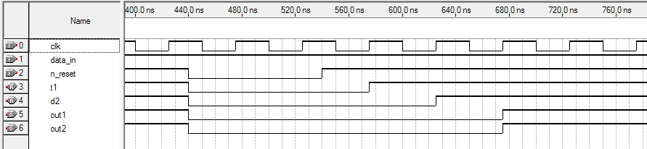
Reset asincrono - sincronizzato
Simulazione
Conviene usare una struttura simile per pilotare i FF di ciascun “clock domain”

Slide 46
Inferring di memorie
Il sintetizzatore riconosce le memorie
Se il codice coincide con la tipologia di memorie disponibili, questa viene “implicata”
Altrimenti utilizza i singoli LE
  Spreco di risorse
  Elevato tempo di compilazione
  Risultati scadenti (tempi, area, potenza)
Esempi
  le memorie sono sincrone
  non prevedono linee di reset
  Diverse metodologie di “read after writing”

Slide 47
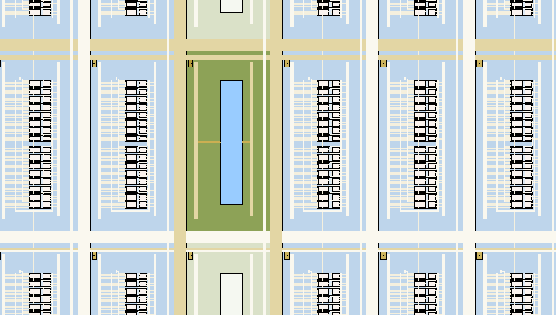
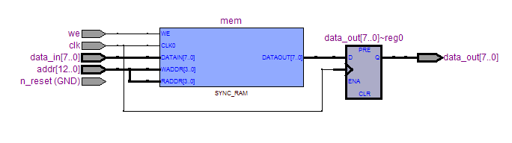
Inferring di Memorie
module memory(
input n_reset,
input we,
input clk,
input [7:0] data_in,
input [12:0] addr,
output reg [7:0] data_out);
reg [7:0] mem [12:0];
always@(posedge clk) begin
if (we) mem[addr] <= data_in;
data_out <= mem [addr];
end
endmodule

Slide 48
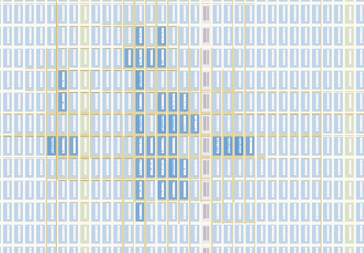
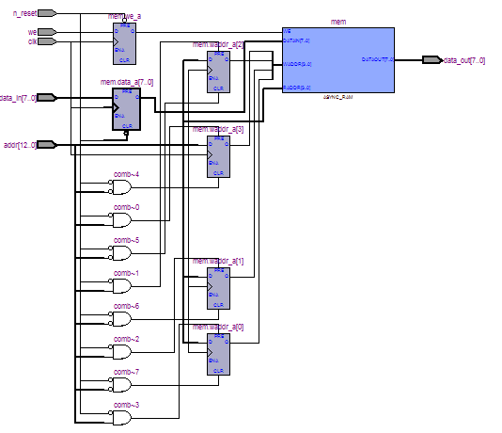
Inferring di Memorie
…
reg [7:0] mem [12:0];
always@(posedge clk or negedge n_reset) begin
if (!n_reset) mem[addr] <=0;
else if (we) mem[addr] <= data_in;
data_out <= mem [addr];
end
endmodule
Asinc. Mem

Slide 49
Risorse disponibili
FPGA diverse possono essere dotate di risorse diverse
  Le memorie tipicamente sono sincrone
  Reset o altri controlli possono non essere supportati
  La lettura contemporanea alla scrittura potrebbe essere di diverse tipologie (alcune supportate altre no)

